Slide 1

ГРУППА
“СОЛНЫШКО”

Slide 2
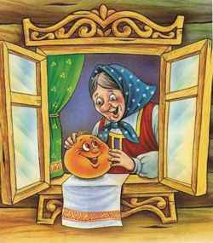
« Русские народные сказки»
Колобок полежал – полежал, да вдруг и покатился – с окна на лавку, с лавки на пол, по полу да к двери, перепрыгнул через порог в сени…

Slide 3
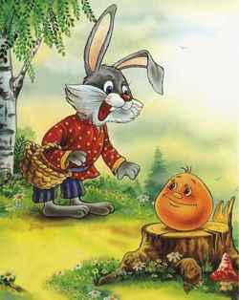
« Колобок»
Катился колобок по дороге, а навстречу ему заяц:
- Колобок, колобок, я тебя съем

Slide 4


Slide 5
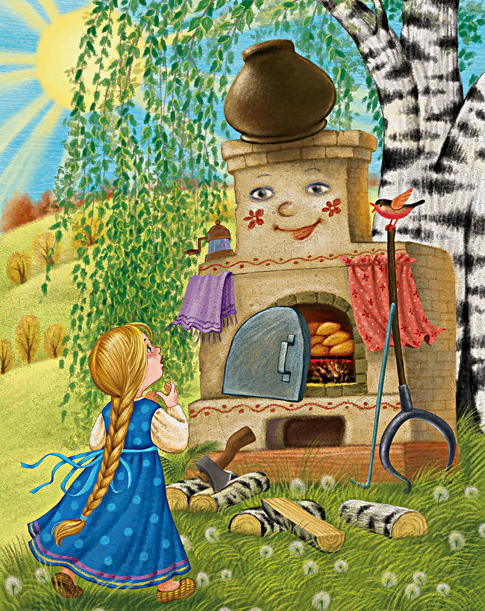
Бежала, бежала, видит: стоит в поле печка.
- Матушка-печка, скажи, куда гуси-лебеди полетели?

Slide 6
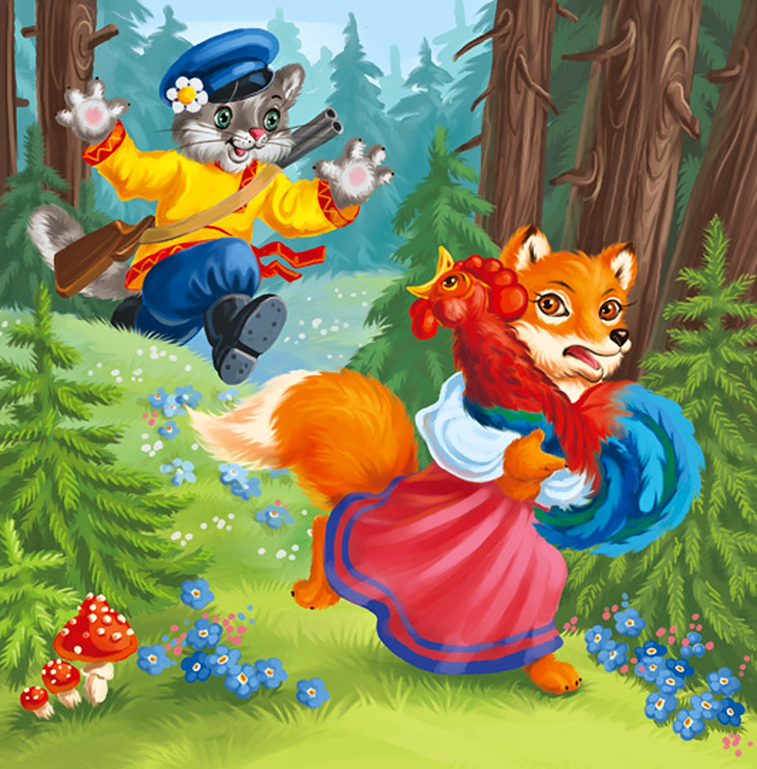
Кот, петух и лиса
Несёт меня лиса за тёмные леса, кот-коток, милый дружок, спаси меня!
Петушок, петушок,
Золотой гребешок,
Выгляни в окошко —
Дам тебе горошку.

Slide 7
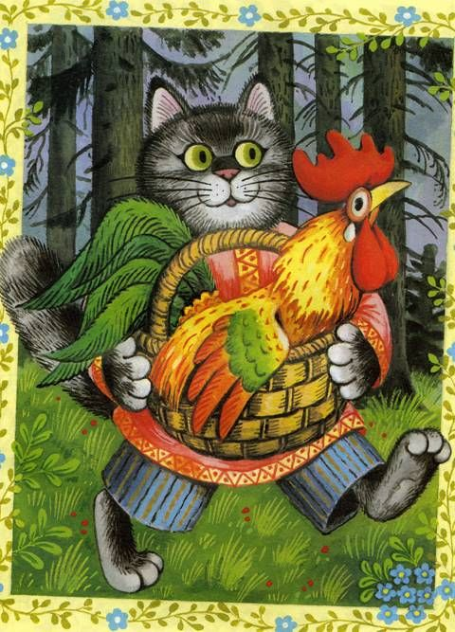
С тех пор в маленькой избушке тихо живут Кот-коток да Петя-петушок.

Slide 8
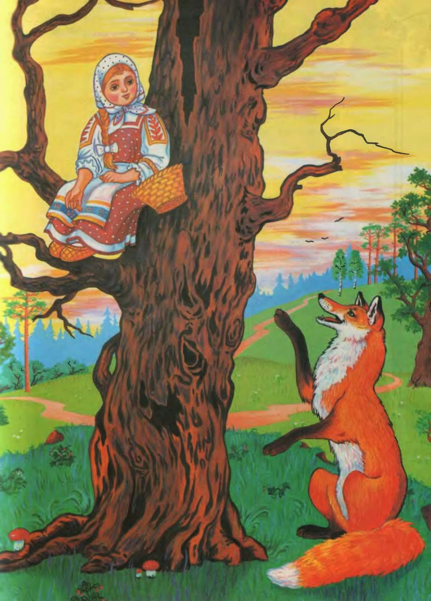
Снегурушка и лиса

Slide 9
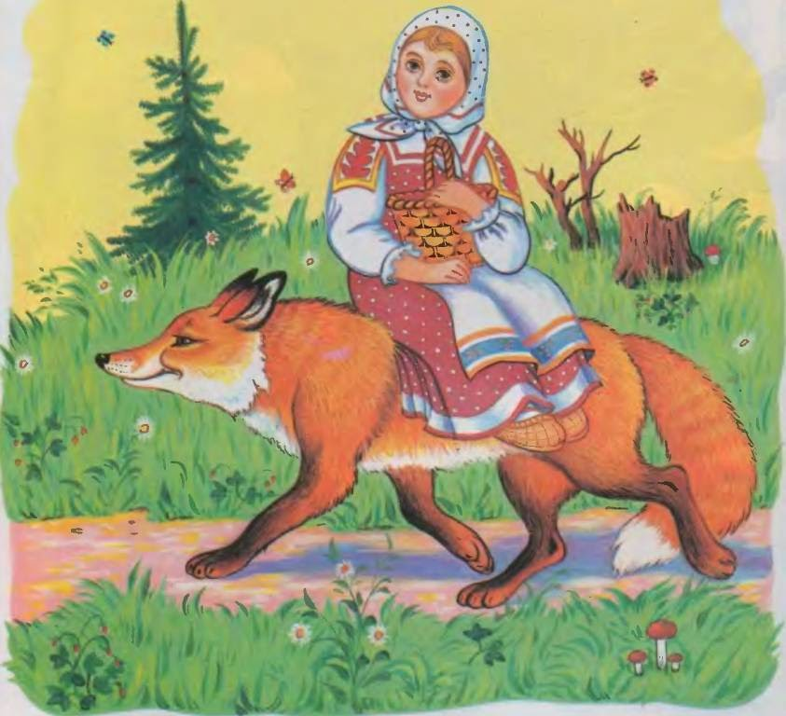
Снегурушка и лиса
Снегурушка сошла, села на спину к лисице, и та помчалась с нею.

Slide 10
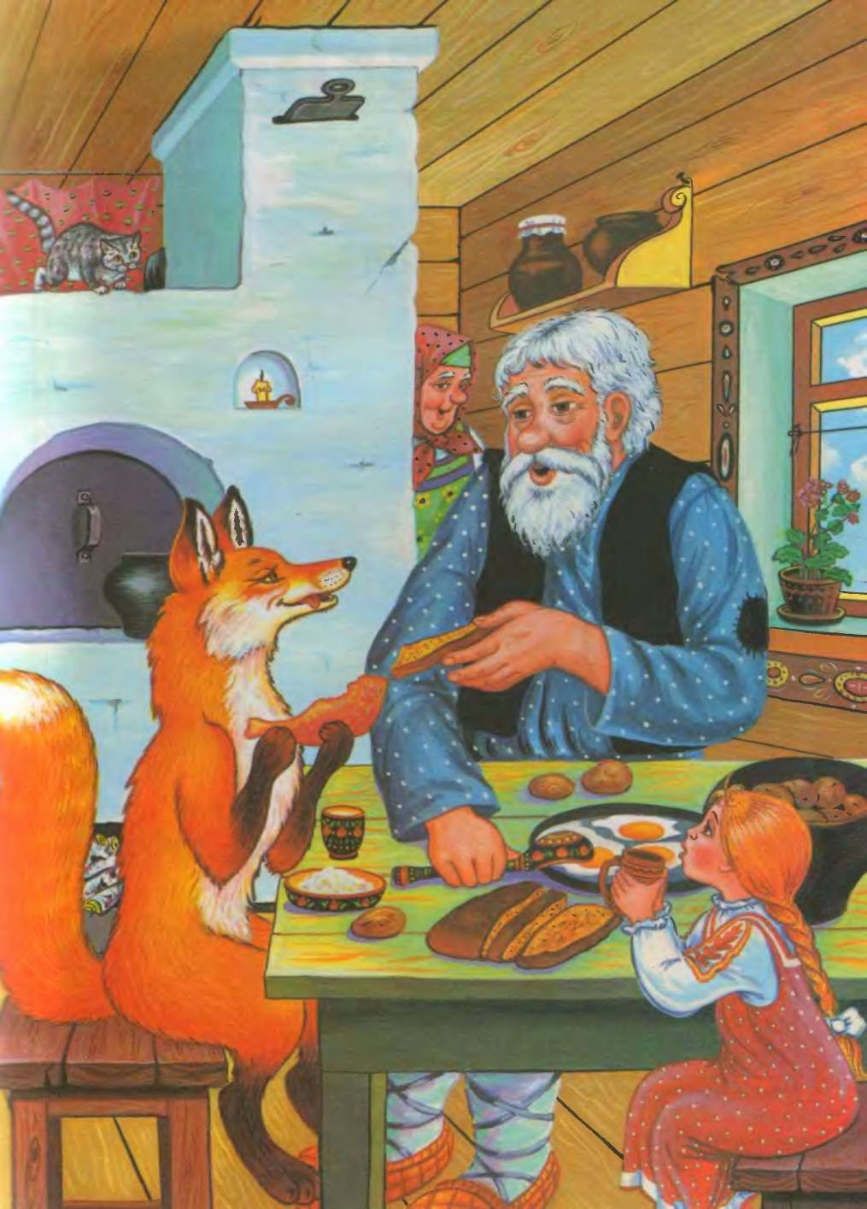
Снегурушка и лиса
Принесли молока, яиц, творогу и стали лисицу потчевать за её услугу. А потом простились и дали ей на дорогу ещё курочку.

Slide 11
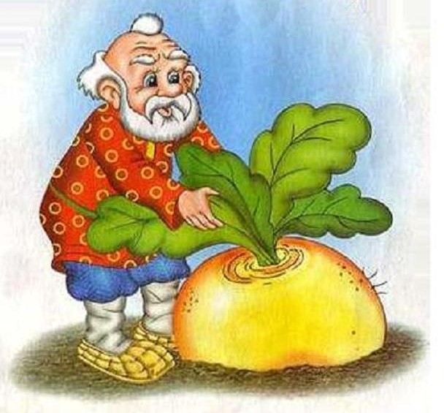
Репка
Выросла репка сладка, крепка, большая-пребольшая. Пошел дед репку рвать: тянет-потянет, вытянуть не может.

Slide 12
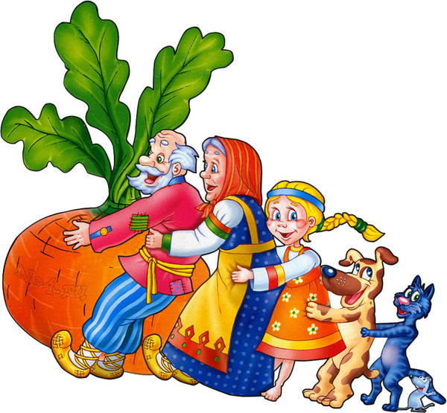
Мышка за кошку,
Кошка за Жучку,
Жучка за внучку,
Внучка за бабку,
Бабка за дедку,
Дедка за репку-
Тянут-потянут
– и вытянули репку.

Slide 13
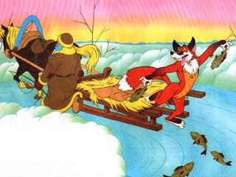
Лиса и волк
- Дай мне хоть одну!
- Как же, разивай рот! Видишь, ты какой ловкий! Я ловила, а ты будешь есть!
- Дай хоть головку, кумушка!
- Ни хвостика, куманёк! Налови сам и кушай на здоровье!
- Да как же ты наловила? Научи!
- Изволь! Отыщи на реке прорубь, сунь туда хвост, сиди да приговаривай: "Ловись, рыбка, большая и маленькая!" - она и наловится!

Slide 14
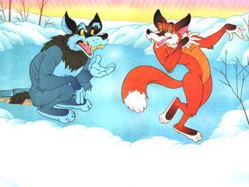
Вот опять Волк у проруби сидит, да своё твердит, а Лиса - своё.
- Не пора ли тащить, кумушка?
- Нет ещё, я скажу, когда придёт пора.
Вот опять Волк сидит, да своё приговаривает:
- Ловись, рыбка, большая, да всё же большая!
А Лиса своё:
- Мёрзни, мёрзни, волчий хвост!

Slide 15
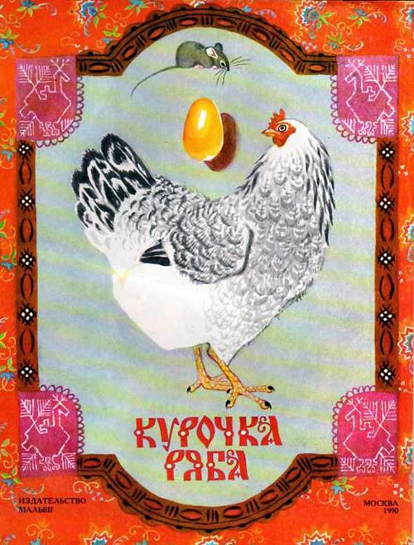
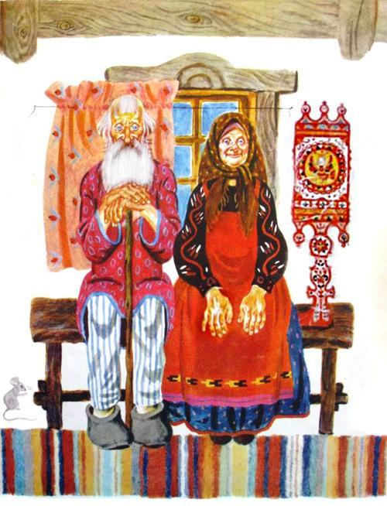
Курочка ряба
Жили-были дед да баба. Была у них курочка ряба.
Снесла курочка яичко, не простое – золотое.

Slide 16
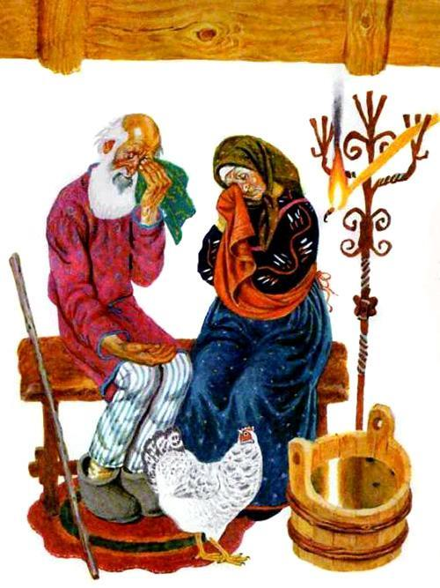
Дед плачет, баба плачет, а курочка кудахчет:
- Не плачь, дед, не плачь, баба: снесу вам яичко не золотое – простое!

